Slide 1
Path planner voor inventaris met autonome drone
Team – drone1

Slide 2
Backlog

Slide 3
Originele Backlog
Responsive webapplicatie, welke data tonen
Drone aansturen via MQTT
Pad construeren
Products inlezen in databank
Dummy drone
Camera feed
Alerts en correcties
Eventueel mobiele app

Slide 4
realisatie

Slide 5
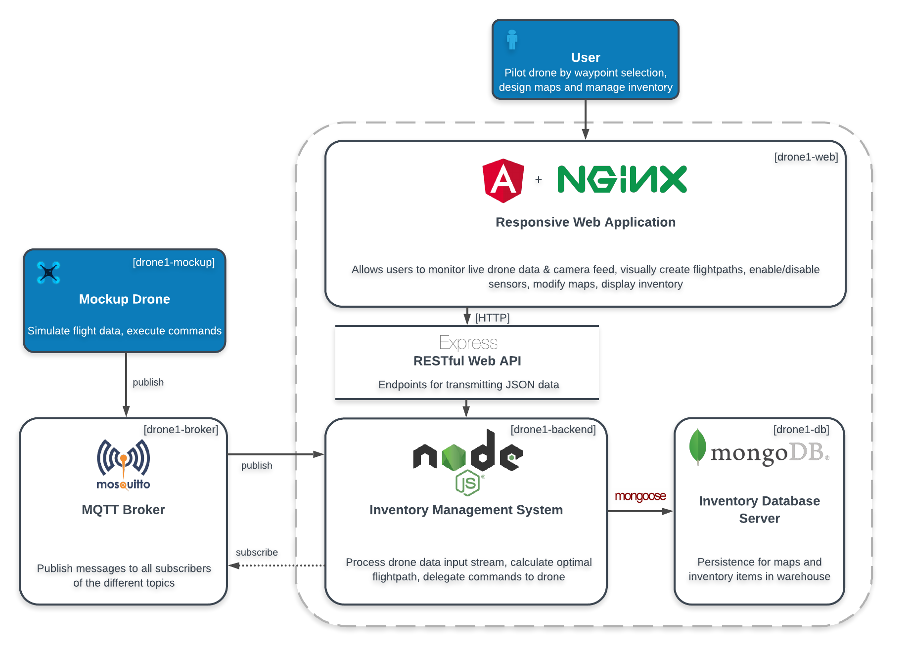
MEAN-stack – met Uitbreidingen
(mss tekst ervan verbergen zodat ze niet alles gwn aflezen)

Slide 6
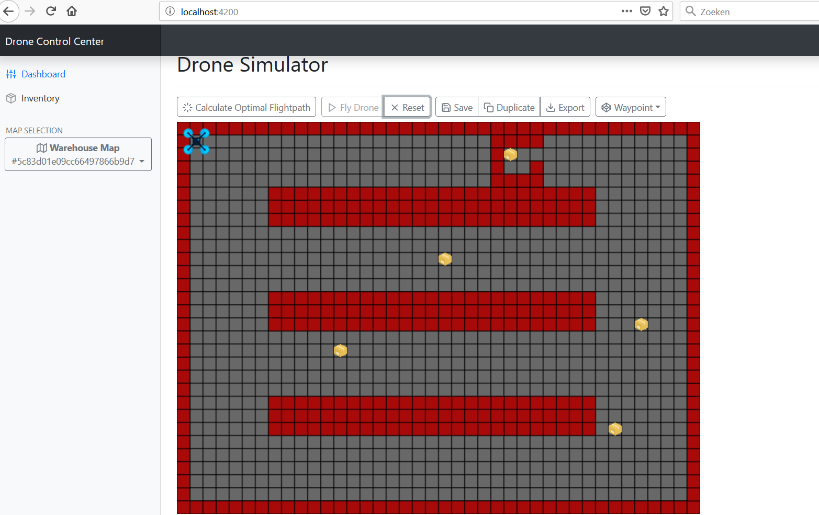
Resultaat (sprint 1)

Slide 7
Problemen (sprint 1) 😢
(Zeer) dummy drone volledig in front-end gesimuleerd
-> te dom voor communicatie / zelf aansturen met eigen paden
Hoe live data ontvangen van echte drone
Hoe communiceren met drone
Dijkstra, schaalbaar?
Canvas performantie

Slide 8
Verbeteringen

Slide 9
Sprint 2: Doorbraken
Leaflet
A* + optimalisaties
Node-red
Mockup drone

Slide 10

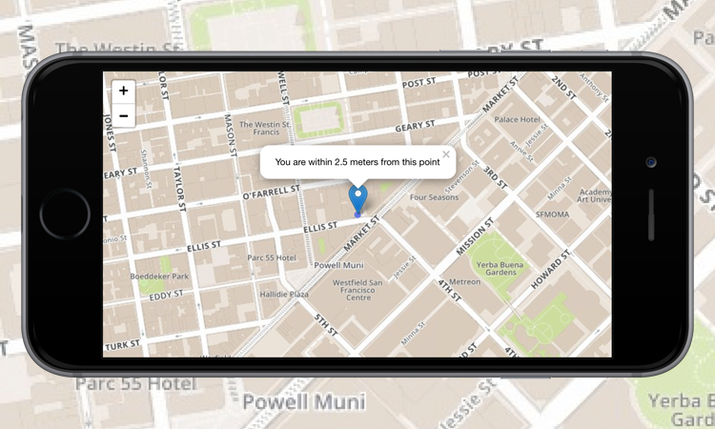
Leaflet
Javascript bibliotheek voor interactieve kaarten
Geïntegreerd in front-end als Angular Directive
Ondersteuning voor bestaande plugins (live data, drawing, heatmaps …)
Features
Ondersteuning voor mobile (touch, gestures, scaling …)
Kaarten dynamisch aanpassen
Vliegroutes, obstakels en scan zones
Panning & zoom besturingsselementen
Instelbare schaalverhouding en coördinatenstelsels
Live visualisatie van de drone (positie, oriëntatie/richting)
GeoJSON

Slide 11
Pathfinding
Zelf tekenen of laten genereren
A*-algoritme met extra condities
Corrigeren van onmogelijke routes bij obstakels
Dynamische waypoints
Verminderen + herberekenen

Slide 12
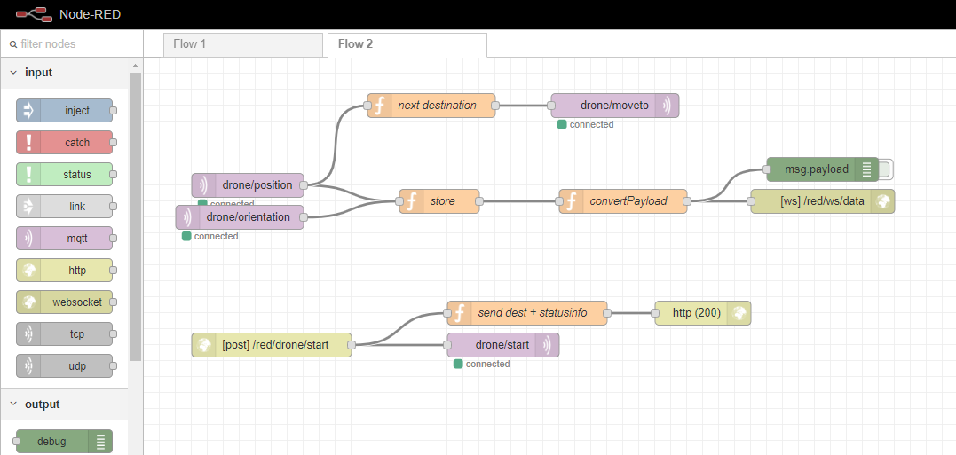

Node-RED
Flow-gebaseerd visueel programmeren voor IoT
Makkelijk verschillende protocollen hanteren
Ondersteuning MQTT, HTTP, WebSocket,… eindpunten

Slide 13
Slimmere Mockup Drone
Node.js, apart proces
Ontvangen van commando signalen
Start, stop, pauzeer
Vliegen naar een coördinaat
Scannen van een locatie
Versturen van data
Vlucht data (positie, oriëntatie…)
Gescande items

Slide 14
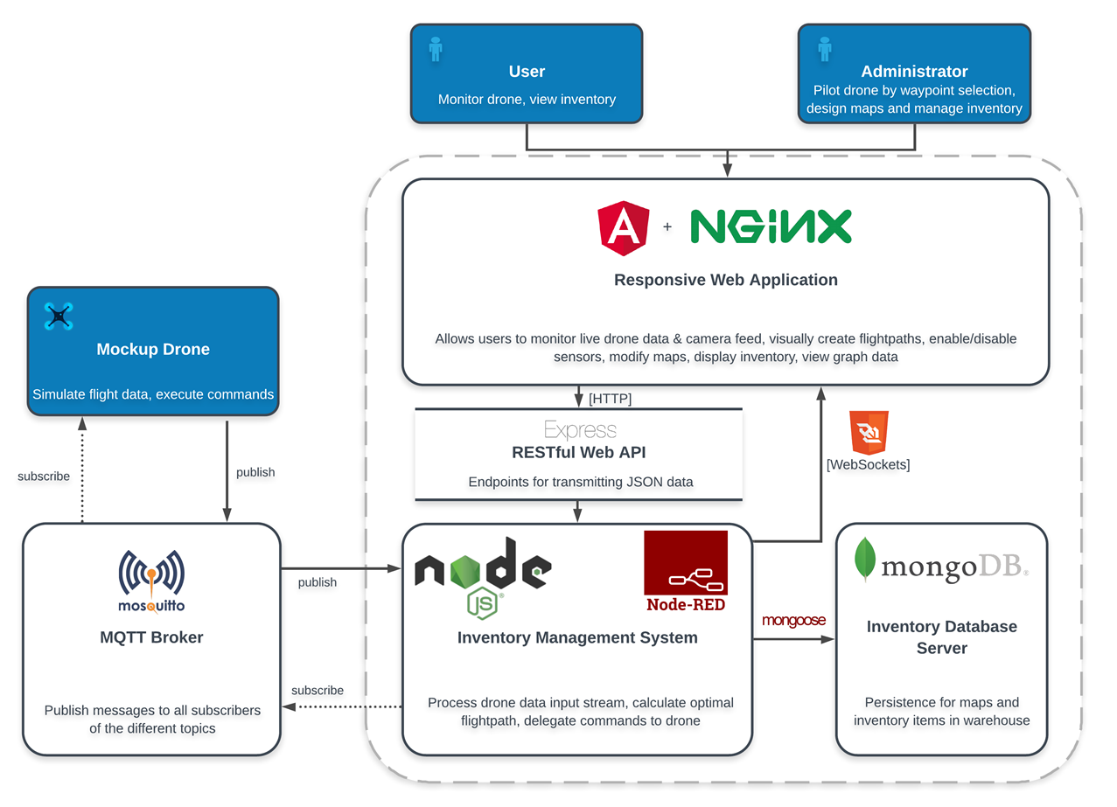
Overzicht

Slide 15
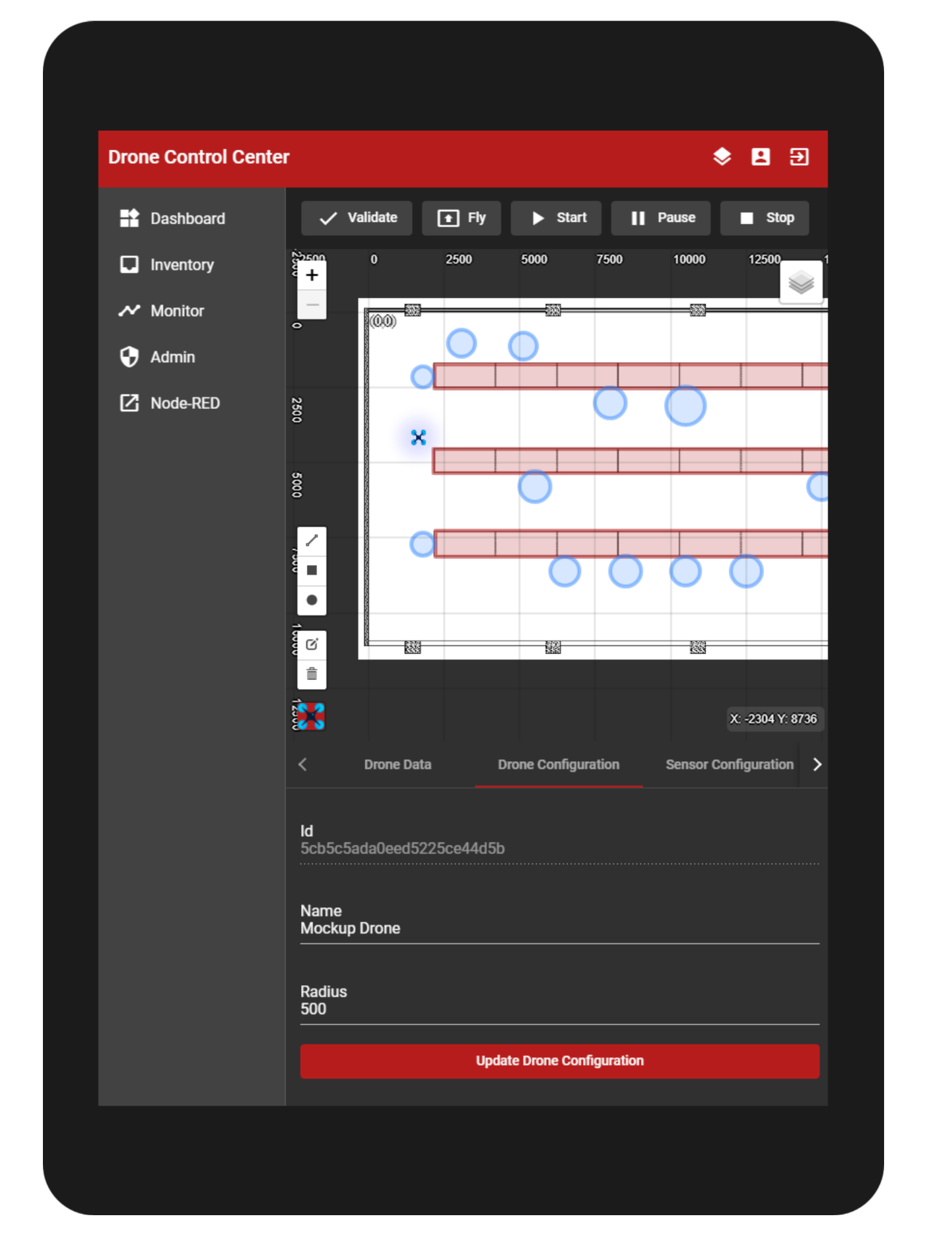
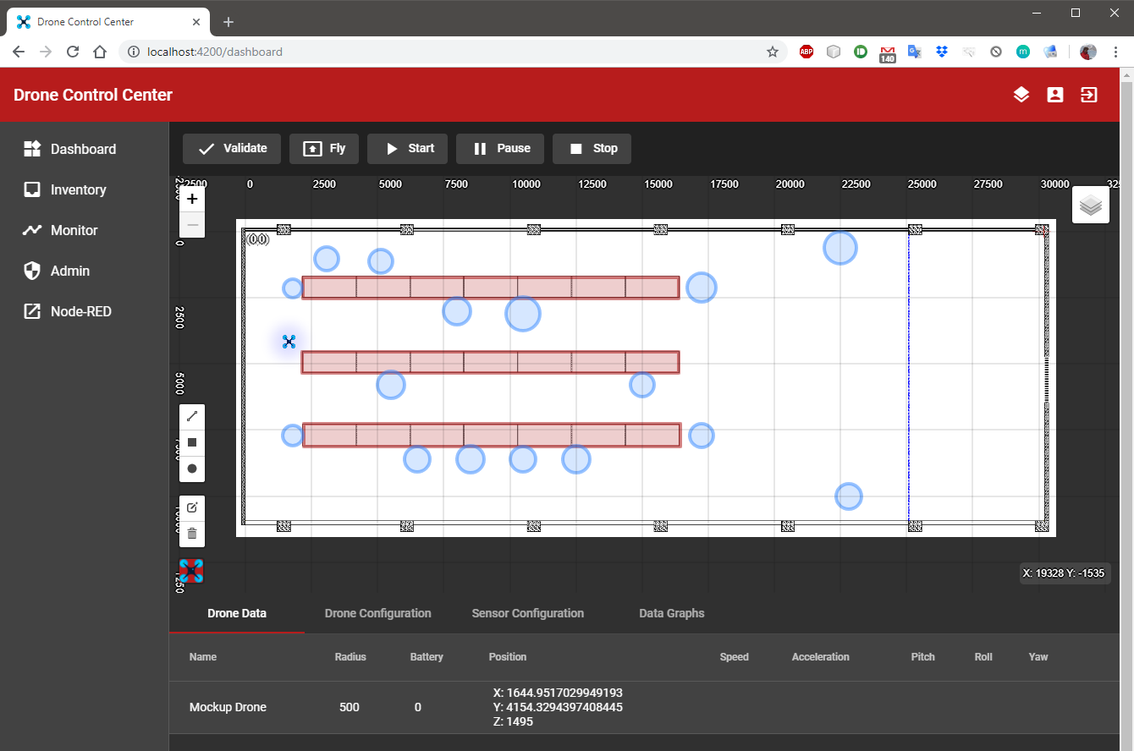
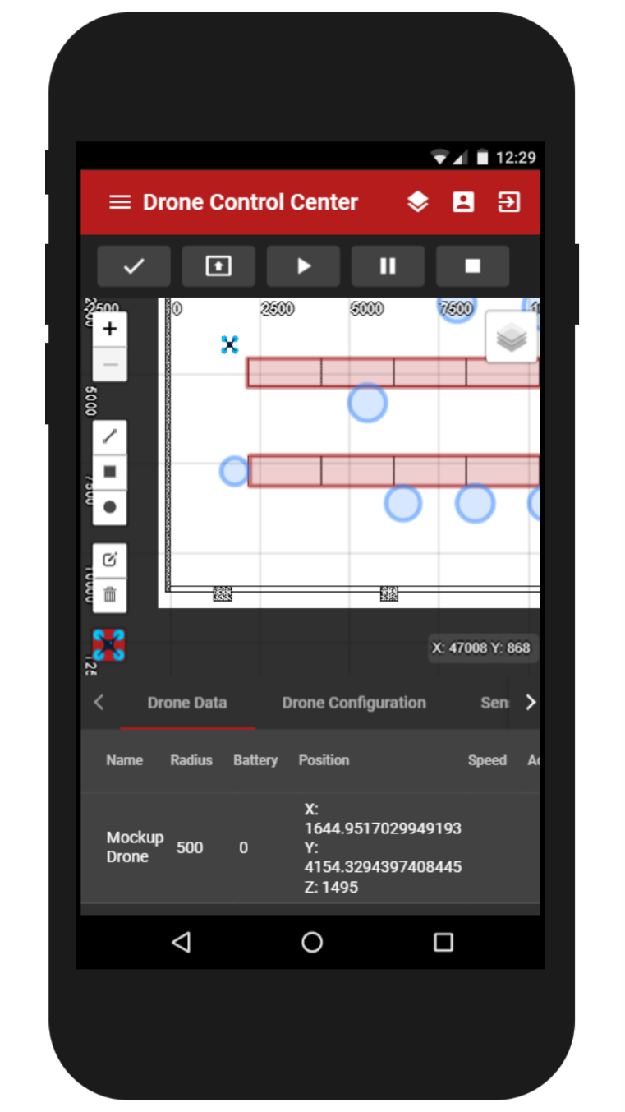

Slide 16
revisie
Responsive webapplicatie, welke data tonen
Drone aansturen via MQTT
Pad construeren
Products inlezen in databank
Dummy drone
Camera feed
Alerts en correcties
Eventueel mobiele app

Slide 17
Backlog: sprint 2 (gerealiseerd 💪)
UI converteren naar realistische 2D visualisatie
Vliegpaden valideren
Mockup drone voor het simuleren van vlucht data
Drone data verwerken en weergeven in grafieken
Authenticatie en beveiliging
Verschillende drone configuraties ondersteunen
Keuze tussen verschillende datastreams drone
‘Native’ Android applicatie

Slide 18
Backlog: sprint 2 (niet gerealiseerd 😢)
Alerts voor afwijkingen tijdens vlucht
Live camera feed
Aanmaken eigen kaarten
Aangepaste plattegrond afbeelding
Instelbare schaal
Ankerpunten
→ verhouding pixels ⬄ coördinatenstelsel bepalen

